Slide 1
Sociální psychologie
Budování dojmu o druhých, halo efekt a Pygmalion efekt
Jan Krása
Katedra psychologie, Pedagogická fakulta, MUNI

Slide 2
Co se dnes dozvíte:
Proč je pro učitele (kohokoli) klíčové reflektovat některé automatické procesy (systém 1) vstupující do našeho budování dojmu o druhých.
Co je to: efekt prvního dojmu, halo efekt, konfirmační zkreslení, Pygmalion efekt a golem efekt.
Jak na lidi působí atraktivita a jak lze atraktivitu definovat.

Slide 3
Východiska:
Učitel by svoje žáky měl ovlivňovat a vzdělávat k jejich osobním mezím co nejharmoničtějším způsobem (bez zbytečných konfliktů).
K tomu je potřeba jisté sebepoznání: sebepoznání sebe jako interpreta sociálních signálů i sebe jako tvůrce sociálních signálů.

Slide 4
Východiska:
Anna Freudová (v přednášce věnované vztahu mezi psychoanalýzou a pedagogikou): „Domnívám se, že máme právo vyžadovat, aby učitel nebo vychovatel znal své konflikty a naučil se je ovládat, dříve než začne vykonávat pedagogickou práci. Jinak mu chovanci slouží jen jako více nebo méně vhodný materiál, na němž by si odreagoval vlastní nevědomé a neřešené problémy.“ (dle Jedlička, 2017, s. 120)
Pro pochopení těchto procesů jsou vhodné supervize, intervize, popř. balintovské skupiny.

Slide 5
Evoluce systému na budování dojmu o druhých?
Jednou ze základních adaptací člověka je život ve skupině (viz prezentace Socializace a Historie komunikace a viz Dunbarovu hypotézu sociálního mozku).
K vnímání sociálně relevantních informací a k odečítání vnitřních stavů druhých nás příroda vybavila celou řadou nástrojů, tzv. kognitivních modulů (viz prezentace Modularita mysli).
Život ve složitých hierarchických sociálních systémech a kooperace ve skupině vyžadují schopnost odečítat vnitřní stavy druhých lidí (=teorie mysli), vnímat jejich sociální status (z četnosti a charakteru sociálních vztahů) a předvídat jejich chování (jinak by ke kooperaci nemohlo dojít).
Ty kognitivní moduly, které používáme po dlouhou dobu (cca sta tisíce let a více), fungují v naší mysli již více méně automaticky (implicitně, tj. bez vědomého záměru jedince). A my je proto více méně nemůžeme ovlivnit.

Slide 6
Budování dojmu o druhých
Důvodem informování o chybách v sociální kognici je, že uvědomění si těchto automatických procesů nám dává nějakou šanci zabránit tomu, aby tyto chyby (navíc nevědomě) vstupovaly do našeho vztahu k žákům.
Uvědomovat si tyto chyby v kognici (způsobované často procesy systému 1) neznamená zrušit jejich účinek, ale znamená to možnost vyhnout se jejich automatickému a neuvědomovanému ovlivňování našeho chování. Můžeme působení systému 1 podrobit reflexi v systému 2.

Slide 7
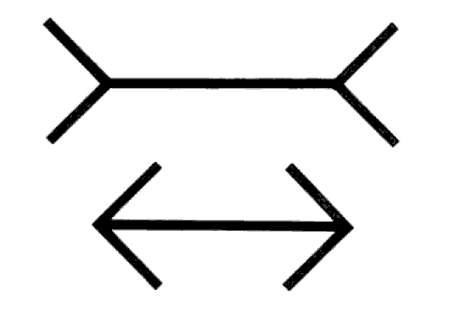
Müller-Lyerova iluze

Slide 8
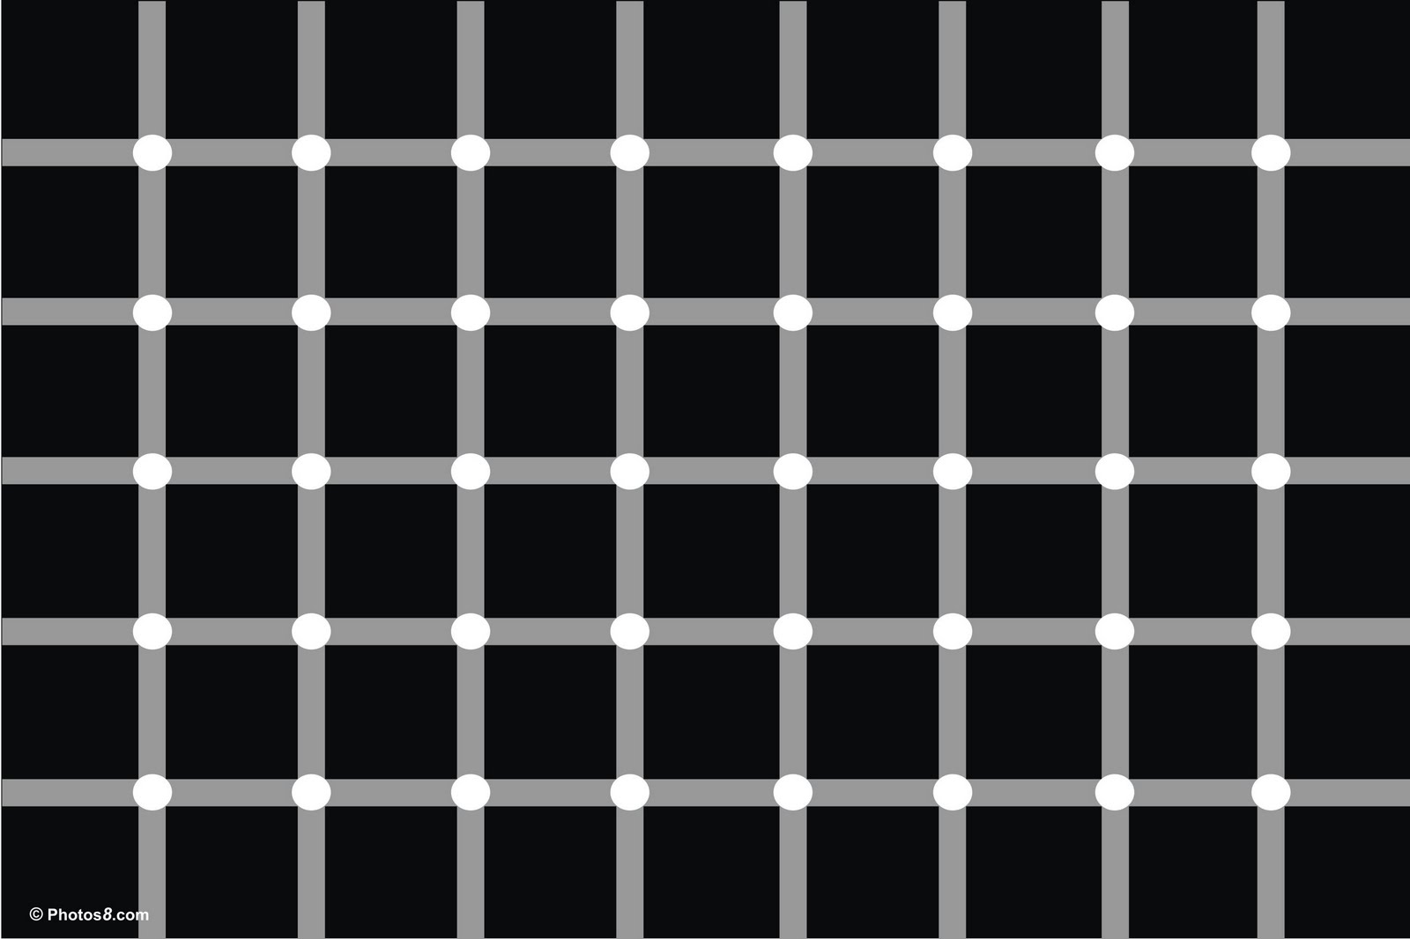
Mřížková iluze (grid illusion)

Slide 9
Budování dojmu o druhých
Dopad této iluzí také nikdy nezrušíme –
jediné, co svedeme, je vědět (systém 2), že tam ty tmavé tečky nejsou a snažit se jednat, jako by tam nebyly.
Lze se to naučit.

Slide 10
Budování dojmu o druhých
Zcela zásadní také je, že celá řada automaticky fungujících kognitivních modulů (rozpoznávání tváří, halo efekt, stereotypizace, labeling atd.) je přímo spojena s emočním systémem (srov. prezentace Emoce).
Takže, aniž bychom si museli/y svoje úsudky o druhých vůbec uvědomit, reagujeme na druhé ihned zcela automaticky emočně (např. neverbálně).

Slide 11
Budování dojmu o druhých
Zásadní problém vnímání druhých spočívá mj. v tom, že na nás působí celá řada vlivů, které vůbec nesouvisí s obsahem podnětu. Např.:
v jakém pořadí podnět přichází: první, poslední, uprostřed (efekt prvního dojmu, efekt posledního dojmu),
v jakém kontextu podnět přichází (dotyk v prostoru, zarámování = framing, anchoring),
co si o podnětu myslí druzí lidé (sociální konformita, stereotypizace, labeling),
vlastní názor na podnět (konfirmační zkreslení, Pygmalion efekt, golem efekt)
čemu je podnět podobný: náhodné asociace během života
co v naší mysli podnětu časově předcházelo (viz priming).
Tyto vlivy zkreslují náš úsudek o druhých i o světě, aniž by jakkoli souvisely se samotnými posuzovanými osobami či objekty.

Slide 12
Budování dojmu o druhých
Shrnutí:
do budování dojmu o druhých zasahuje spousta informací mimo empirické vlastnosti posuzovaného (což může posuzovanému uškodit nebo naopak přilepšit, nebo prostě zkreslit);
tento proces budování dojmu o druhých si v mnoha ohledech v podstatě neuvědomujeme (jedná se o procesy systému 1), ale rovnou již na druhé nějak emočně a neverbálně reagujeme.
Nyní se podíváme na to, proč by to mělo zajímat speciálně učitele a jiné pedagogické pracovníky.

Slide 13
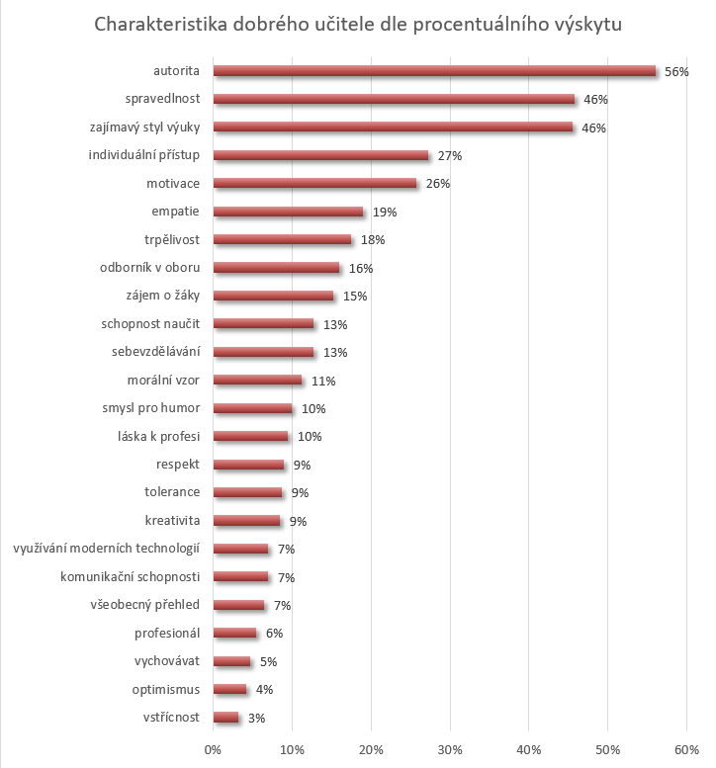
Lépe snad: Charisma?
Když má učitel tyto dole, má i to vrchní
Dle Létalová, 2017, cca 600 studentů PED MUNI

Slide 14
Sociální kognice a vzdělávání
Druhá nejčastěji uváděná vlastnost ideálního učitele je spravedlivost (po poněkud problematické vlastnosti autorita).
Studenti PED MUNI stále uvádějí nespočet příběhů o tom, jak nespravedliví dokážou učitelé (ještě dnes) být.
Nejčastějším příkladem nespravedlivosti učitele jsou příběhy o nadržování a zasednutí si na žáka.
Tyto autentické výpovědi studentů svědčí o tom, že někteří učitelé stále ještě nereflektují některé svoje postoje k žákům, ale prostě automaticky jednají (nespravedlivě). Myslí si, že jednají spravedlivě, ale zvenčí je vidět, že mají klapky na očích. Většinou za to krom jiného mohou chyby v sociální kognici (čili chyby v budování o druhých, čili procesy systému 1).

Slide 15
Sociální kognice a vzdělávání
„Doteď si vybavuji, proč jsem do té třídy nechodila tak ráda, jak bych si přála. Moje první paní učitelka třídní byla všechno, jen ne hodící se do třídy pro děti. Je v pořádku být přísný, ale často jí praskaly nervy, často se obořila na žáčka, který něco nechápal, a mě si zaškatulkovala jako tu chytrou, ale velmi tichou a navíc docela nešikovnou. Dávala mi nějakým způsobem najevo, že se mnou je něco špatně, téměř násilně se mě snažila vtlačit do kolektivu, což nikdy nedopadlo dobře, zakázala mi si v keramice vybarvit keramické sluníčko, protože bych se prý zamazala a udělala nepořádek. Svým způsobem mi pošlapala sebevědomí takovým způsobem, že se doteď cítím příšerně, když se mi něco nepovede. Pokud někdo pochopil něco jinak, než ona zadala, byl hlupák ten žáček, nikdy si nepřipustila, že zadání podala špatně ona. Vím určitě, že taková učitelka být nikdy nechci. Z prvního stupně jsem si teda odnesla velký antivzor.“

Slide 16
Nespravedlivost ve vzdělávání
Na vině je, kromě jiných důvodů, halo efekt a i opak halo efektu (efekt vypláznutého jazyka = angl. horn effect) spojený se stereotypy. Toto výchozí zkreslení je pak podporováno tzv. konfirmačním zkreslením a sebenaplňujícím se proroctvím.
Na úrovni celé společnosti celý proces nespravedlivosti funguje tak, jak to popisují teorie nálepkování (viz labeling). Srov. etnické či třídní stereotypy, které v podstatě vmanipulovávají určité jedince do určitých sociálně nežádoucích pozic.

Slide 17
Budování dojmu o druhých
U budování dojmu o druhých jsou empiricky zkoumány především různé chyby a zkreslení, kterých se dopouštíme.
Proto se hovoří o chybách v percepci, o zkresleních (angl. bias, biases).
Srov. seznam různých zkreslení:
https://en.wikipedia.org/wiki/List_of_cognitive_biases
Nyní se podíváme na tři nejznámější a nejčastěji zkoumané chyby v percepci.

Slide 18
Efekt prvního dojmu
Efekt pořadí: působí na nás to, v jakém pořadí jsou informace o někom (o něčem) prezentovány.
Působí na nás efekt prvního dojmu (synonymum efekt primarity): první informace o někom (něčem) působí mnohem silněji, než informace následující.

Slide 19
Efekt prvního dojmu
Solomon Asch (1946) zjistil, že ze stejného seznamu 3+3 atributů druhých osob si vytváříme odlišné představy o nositeli právě podle pořadí atributů.
Srov. roli primarity ve zpětné vazbě pro žáky (doporučení pro podávání zpětné vazby je PNP, ale jen pro starší žáky).
Srov. roli primarity v popisu žáků kolegům, tříd, osob druhým lidem, při úvodu hodiny.
Možné vysvětlení: První informace jsou asi chápány jako centrální a následující jako okrajové.
Existuje také analogický efekt posledního dojmu: poslední informace o někom působí mnohem silněji než jiné informace.

Slide 20
Halo efekt
Ačkoli by málokdo o sobě prohlásil, že se nechá při posuzování druhých svést vnějším zjevem, výzkumy ukazují pravý opak: dennodenně jsme v područí halo efektu.
DEF (Halo efektu): jedná se o globální posuzování druhého podle celkového dojmu z něj, bez náležitého posouzení všech ostatní dojmů.
Přítomnost určitého centrálního rysu (např. fyzické atraktivity) ovlivňuje celkový dojem z člověka. (bez ohledu na efekt pořadí apod.)
Edward Thorndike (1920) první psal o halo efektu u osob (halo, nikoli haló; odvozeno od náboženského a meteorologického termínu halo).
Vypozoroval příliš těsné a podobné korelace určitých přiřazovaných vlastností při hodnocení druhých osob (v dotazníku).

Slide 21
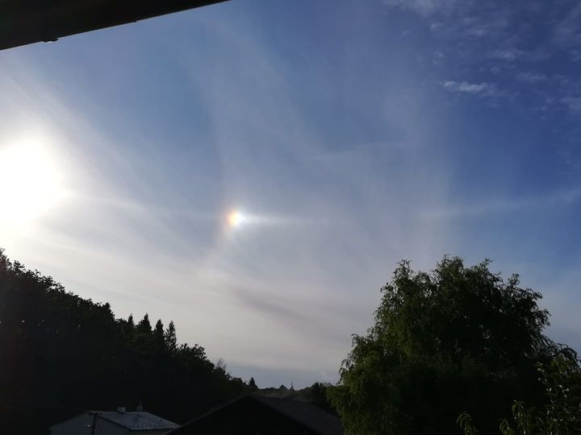
Sluneční halo, parhelion (sun dogs), 7. říjen 2020, Česká Republika, Brno

Slide 22
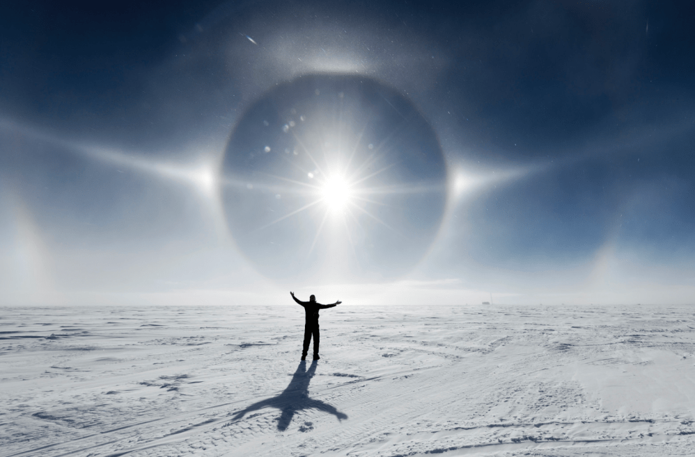

Slide 23
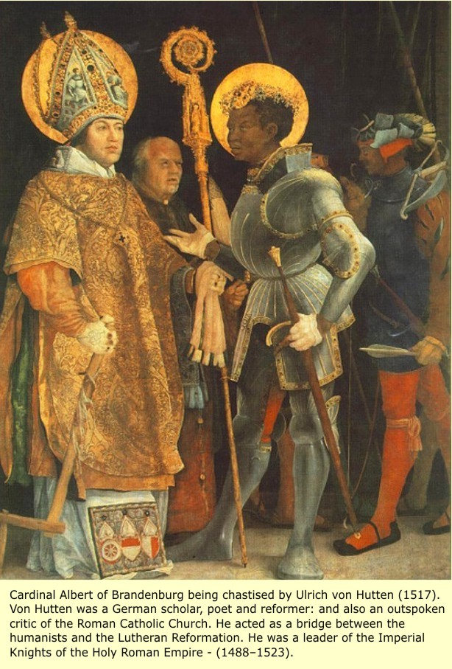
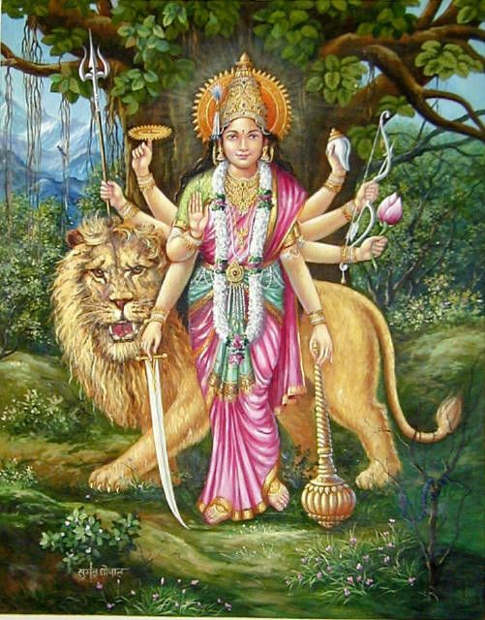
Halo – svatozář – většina náboženství

Slide 24
Halo efekt
Základním stavebním kamenem halo efektu je nalezení nějakého centrálního rysu pozorované osoby, např. atraktivity, vztahu ke zvířatům, k fotbalu, politický názor, používání konkrétních artefaktů atp. Tento rys je asociačně (většinou nevědomě) spojen s několika dalšími rysy osobnosti a tyto všechny rysy s našimi emocemi.

Slide 25
Halo efekt
Zdá se, že asociace některých rysů jsou univerzálnější (kolektivnější), např. vztah atraktivity a dobrých vlastností.
Pak existují i velmi individuální asociace rysů (srov. laické teorie osobnosti).
Např. Knap (1978) zjistil, že muži v USA vyšší 1,83 m dostávali o 10 % vyšší nástupní plat.

Slide 26
Halo efekt a atraktivita
Atraktivita by se mohla na první pohled zdát jako věc ryze individuálního názoru, ale opak je pravdou: většina posuzovatelů se shodne na tom, kdo je atraktivní.
Atraktivitu lze dokonce matematicko-statisticky definovat a dokonce vytvářet (viz následující text).
Atraktivní lidé jsou posuzováni často jako otevřenější, sociálně zdatnější, chytřejší, odvážnější, morálnější, lépe zajištění apod.

Slide 27
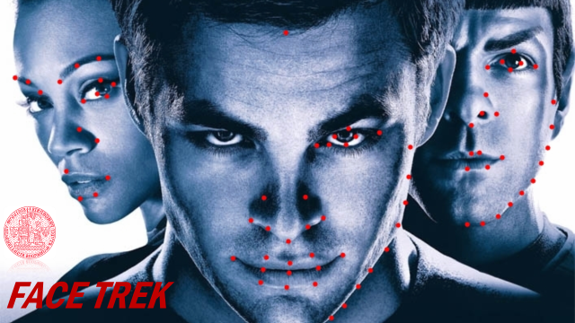
Krátce o výzkumu atraktivity a tváří vůbec
Tento a následujících 5 slidů o lidských tvářích je z prezentace doc. Karla Kleisnera z UK, 2018, Kognitivní škola

Slide 28
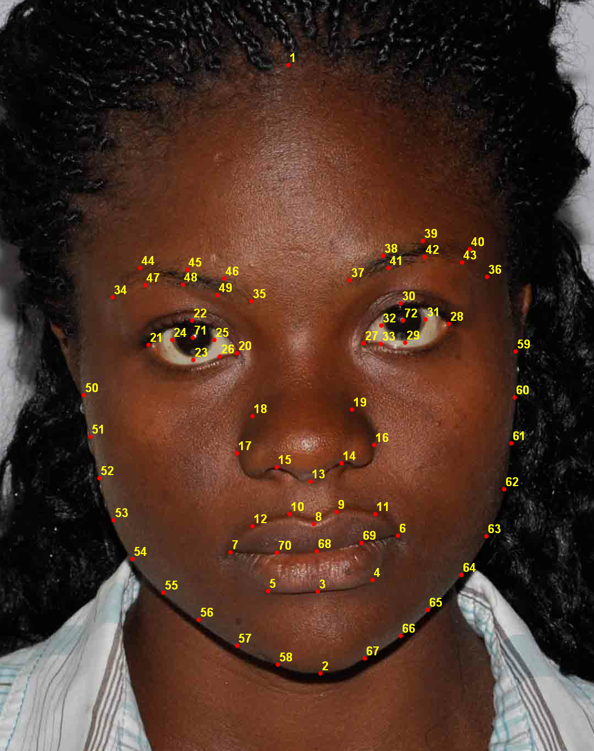
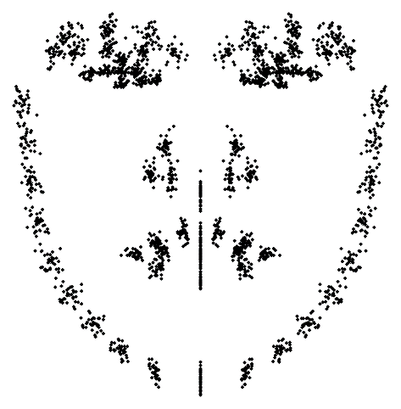
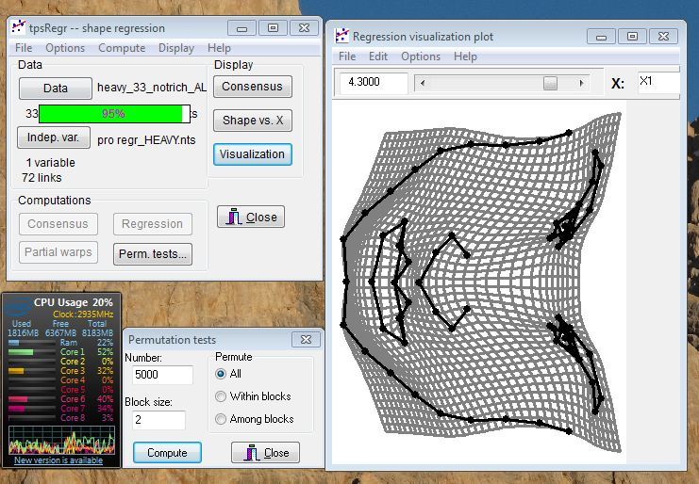
unattractive 1 2 3 4 5 6 7 attractive
Autor : Kleisner, PřF UK

Slide 29
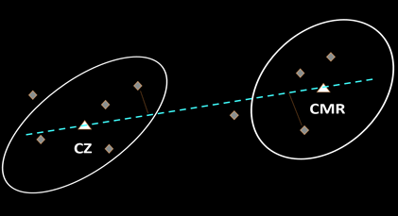
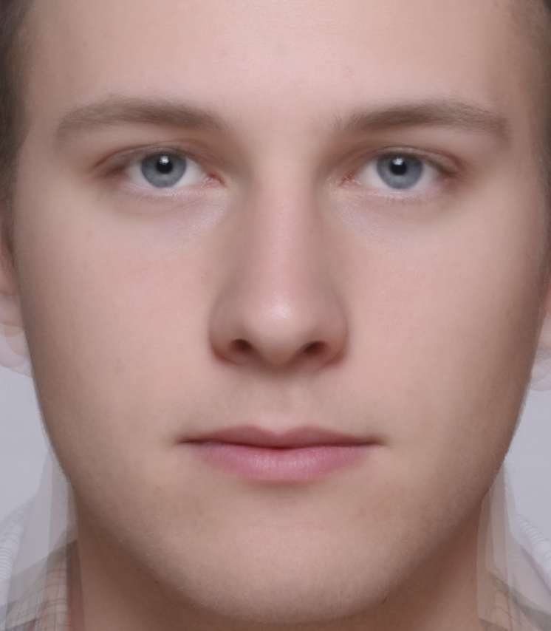
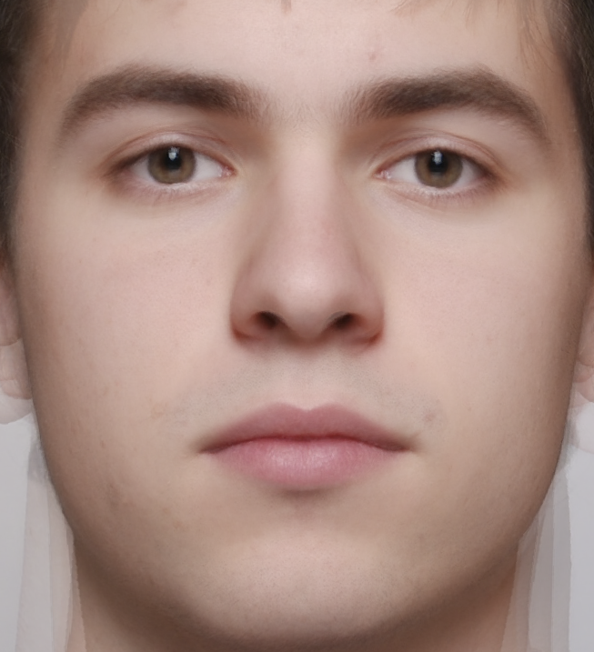
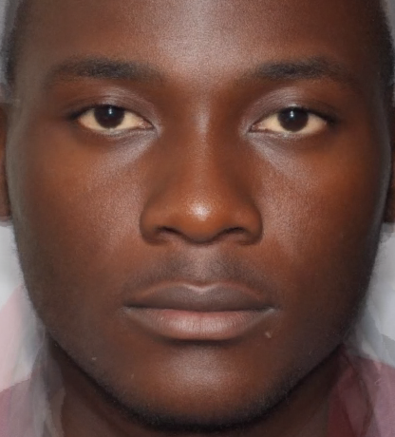
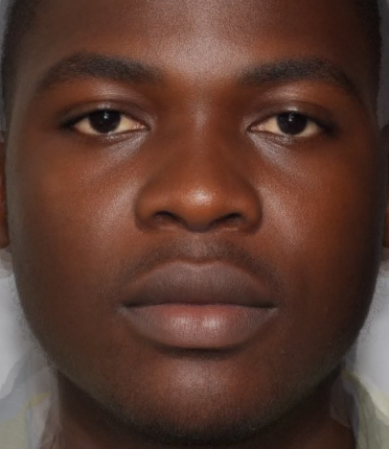
Scores of distinctiveness (SDi): the more a face is distant from its ingroup mean (on axis towards outgroup mean) the more distinct it is and the more it resembles outgroup standards.
CZ farthest away from CMR
CZ closest to CMR
CMR closest to CZ
CMR farthest away from CZ
Autor : Kleisner, PřF UK

Slide 30
Detecting danger that does not really exist (false positive error) is much less costly then the failure to detect real danger (false negative error)
Třebický et al. (2013) Psychological science, 24(9), 1664-1672.
Autor : Kleisner, PřF UK

Slide 31
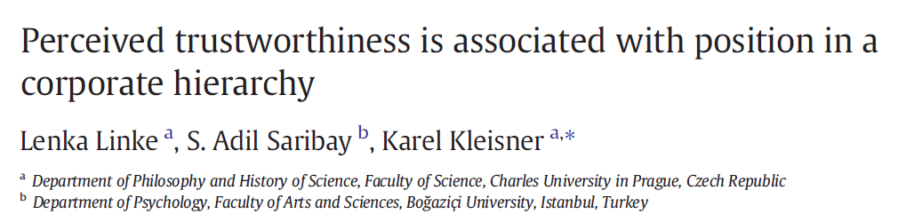
Personality and Individual Differences 99 (2016) 22–27
Autor : Kleisner, PřF UK

Slide 32
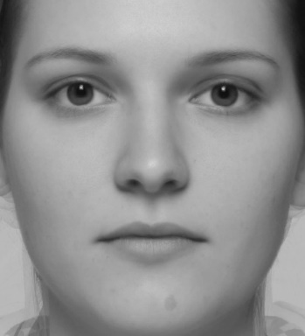
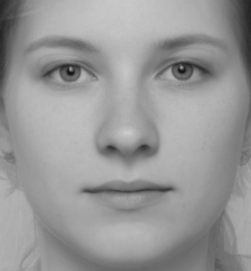
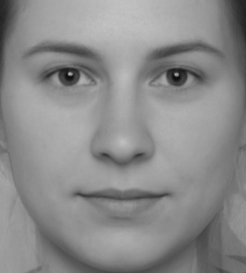
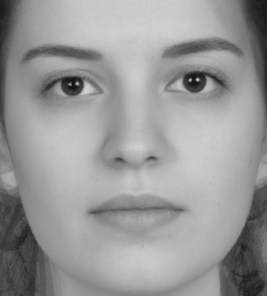
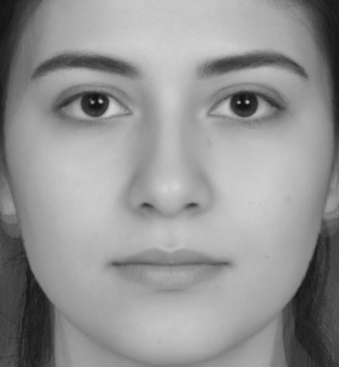
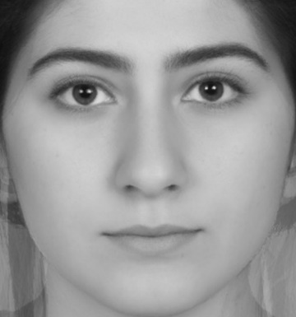
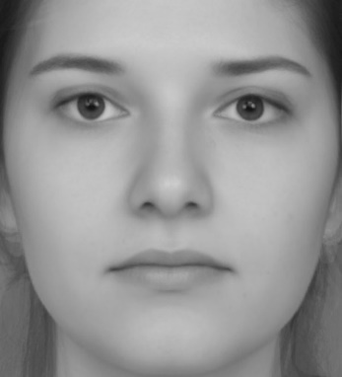
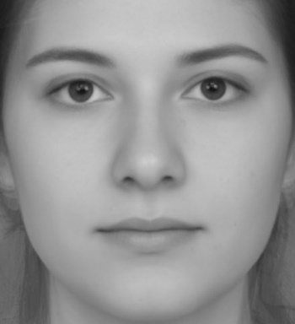
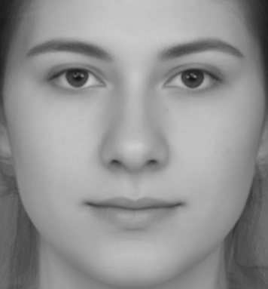
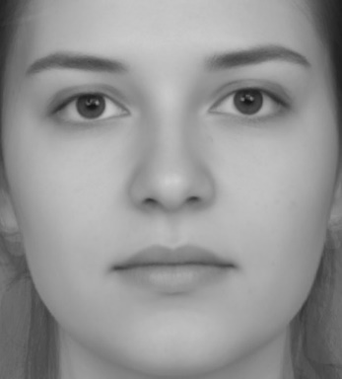
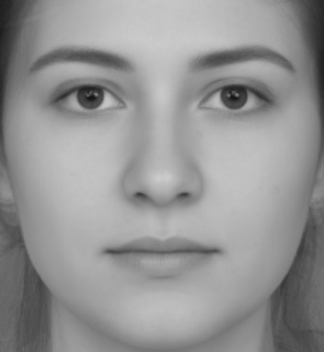
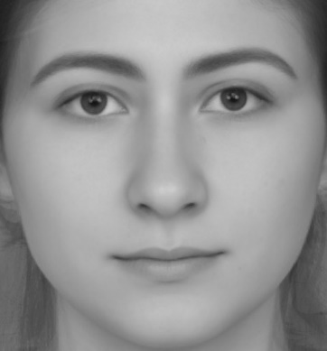
Czech and Turkish composite female faces
Upper line: 6 faces closest to determined position unwarped to predicted SDi shape
Bottom line: always the same 10 facial textures unwarped to predicted SDi configuration
CZ far away from TR CZ mean CZ closest to TR TR closest to Czech TR mean TR far away from CZ
Autor : Kleisner, PřF UK

Slide 33
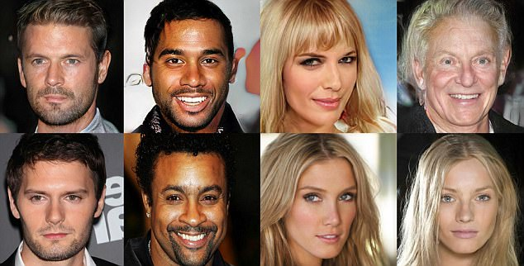
Krása tváří je v jejich průměrnosti.
Co byste si řekli o některých z těchto lidí?

Slide 34
Za krásnější jsou považováni mladí a nikoli staří lidé. To protože věk souvisí se schopností reprodukce (máme menopauzu).
Schopnost rozpoznávat atraktivitu je částí komplexu na rozpoznávání celkové kondice druhého, tzv. jeho/její reprodukční fitness).
Jestli je někdo v kondici poznáme vizuálně ihned, automaticky.
Poznáme z tváře automaticky také (většinou) pohlaví a věk.
Savci vedle vizuální a akustické identity rozpoznávají i olfaktorickou (čichovou) identitu. Srov. psy, kočky.

Slide 35
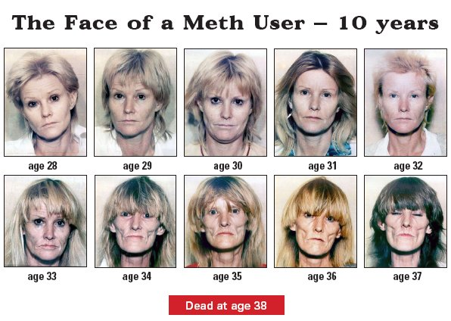

Slide 36
Halo efekt – atraktivita (1h)
Landy & Sigall (1974) demonstrovali halo efekt na posuzování inteligence a akademických schopností. 6o studentů (muži) posuzovali kvalitu esejí, které byly jak dobré tak špatné. Třetina esejí obsahovala fotku atraktivních žen, třetina neatraktivních a třetina fotku neměla (tzv. kontrolní skupina).
Respondenti dávali jasně lepší hodnocení atraktivním autorkám: Na škále od 1 do 9 dostávaly dobré eseje atraktivních autorek průměrné hodnocení 6,7, zatímco neatraktivní 5,9 (6,6 pro kontrolní skupinu bez fotek). Rozdíl byl nicméně ještě větší, když byly posuzovány špatné eseje: atraktivní dostaly 5,2, bez fotky 4,7 a neatraktivní 2,7.

Slide 37
Halo efekt - atraktivita
Dion, Berscheid & Walster (1972) uskutečnili výzkum se 60 studenty. Každý student dostal 3 různé fotografie: atraktivní, průměrně atraktivní a neatraktivní osoby.
Osoby posuzovali na 27 osobnostních škálách (altruismus, sebeprosazování, důvěryhodnost atp.), dále měli odhadnout celkovou spokojenost a nakonec i určit jak prestižní profesi vykonávají.
Výsledky ukázaly, že respondenti předpokládali, že více sociálně žádaných vlastností mají atraktivní lidé (oproti průměrným a neatraktivním). Respondenti také věřili, že atraktivní lidé vedou šťastnější životy, mají šťastnější manželství, lepší rodiče a lepší kariéru než ostatní.

Slide 38
Halo efekt - atraktivita
V jiné studii (Ostrove & Sigall, 1975) byly posuzovány dva hypotetické zločiny: loupež a podvod.
Loupež: žena si pořídila ilegálně klíč a ukradla 2200 $.
Podvod: žena manipulovala s mužem, aby investoval do fiktivní firmy 2200 $.
Výsledky ukázaly, že posuzovatelé odlišovali typ zločinu. Pokud nebyl zločin ovlivněn atraktivitou (loupež), neatraktivní pachatelky byly trestány více.
Pokud zločin s atraktivitou souvisel (podvod), byly naopak více trestány atraktivní pachatelky. Zde je vidět, že i atraktivita někdy působí jako nevýhoda.
To ukazuje navíc, že i nevědomé procesy mohou být poměrně složité. (Bylo složité uvěřit, že zvířata se mohou rozhodovat, a je obtížné uvěřit, že se lidé rozhodují nevědomě.)

Slide 39
Halo efekt - atraktivita
Političtí kandidáti, kteří vypadali více atraktivní, byly posuzováni také jako více kompetentní a byly více voleni.
Palmer & Peterson (2012) zjistili, že atraktivnější kandidáti byli posuzování také jako informovanější.
To ukazuje, jak velký vliv v politice má atraktivní vzhled a jeho mediální vylepšování pomocí IT.

Slide 40
Halo efekt
Může být pozitivní efekt, ale i negativní: devil‘s effect, horn effect (překlad: efekt vyplazeného jazyka ?).
Atraktivita nemusí být vždy jen výhodou. Studenti hovořili např. o případech, kdy personalistky automaticky vyřazovaly z pohovoru příliš atraktivní uchazečky.

Slide 41
Problémy s halo efektem
Tohoto automatického průběhu vnímání atraktivních lidí (bohatě či elegantně nastrojených) mohou zneužít podvodníci, kterým (sledujte, jak jednoduché je celé kouzlo!) se stačí namaskovat a automaticky si získají něčí náklonnost.
Stačí se namaskovat jako trhan a zraky druhých se od vás budou odvracet. Stačí se namaskovat jako boháč a lidé vám budou poklonkovat.
Na tématu převleku je založena celá řada filmových a divadelních zápletek: Revizor, Sluha dvou pánů, Princ a chuďas, Pekařův císař, …
Vliv masky na naši kategorizaci druhého je enormní: srov. prezentaci Maska, člověk a zvíře.

Slide 42
Vzhled tváře a očekávání
Důraz na výzkum atraktivity neznamená, že je to jediný (nebo nejdůležitější) typ vzhledu působící při budování dojmu o druhých. Působí na nás všechny tváře a postavy.
Všechny tváře v nás vyvolávají nějaký pocit, na který reagujeme.
Vzhledově podobní lidé nám přijdou i osobnostně podobní (resp. hledáme podobnosti).
Pravou šíři sledovaného jevu nám ukáže:
problematika castingu pro filmy.
problematika ztvárnění typických rolí v animovaných filmech.
ztotožňování herce s jeho rolí (Teorie velkého třesku - Sheldon; Vesničko má středisková – Otík; Hra o trůny atp.).

Slide 43
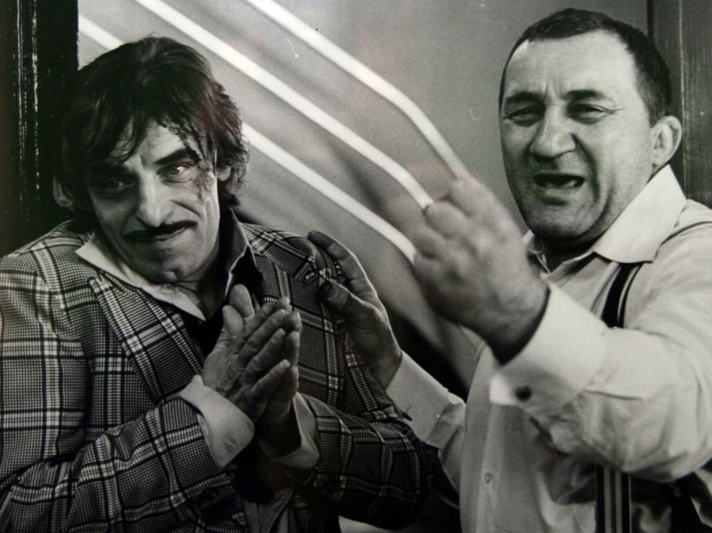
Zdeněk Srstka

Slide 44
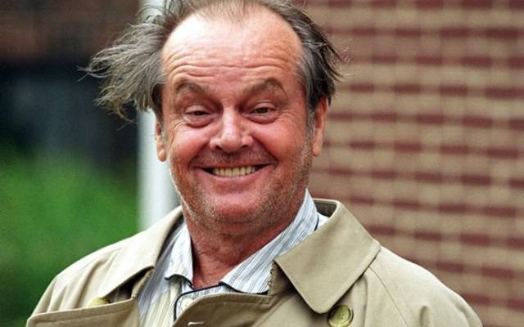
Jack Nicholson

Slide 45
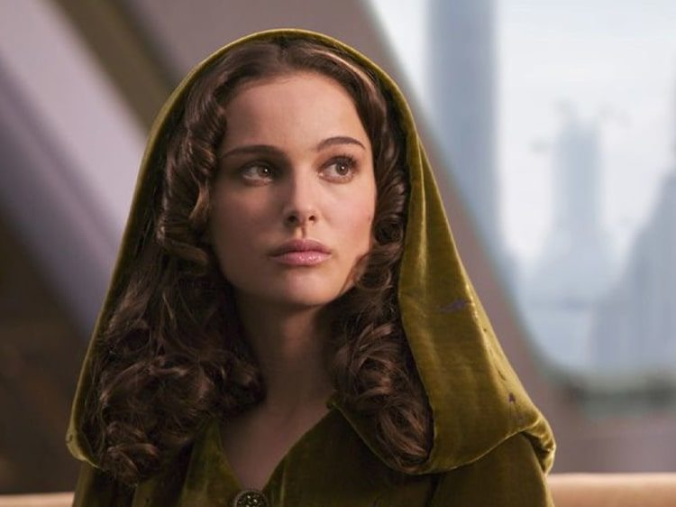
Natalie Portman

Slide 46
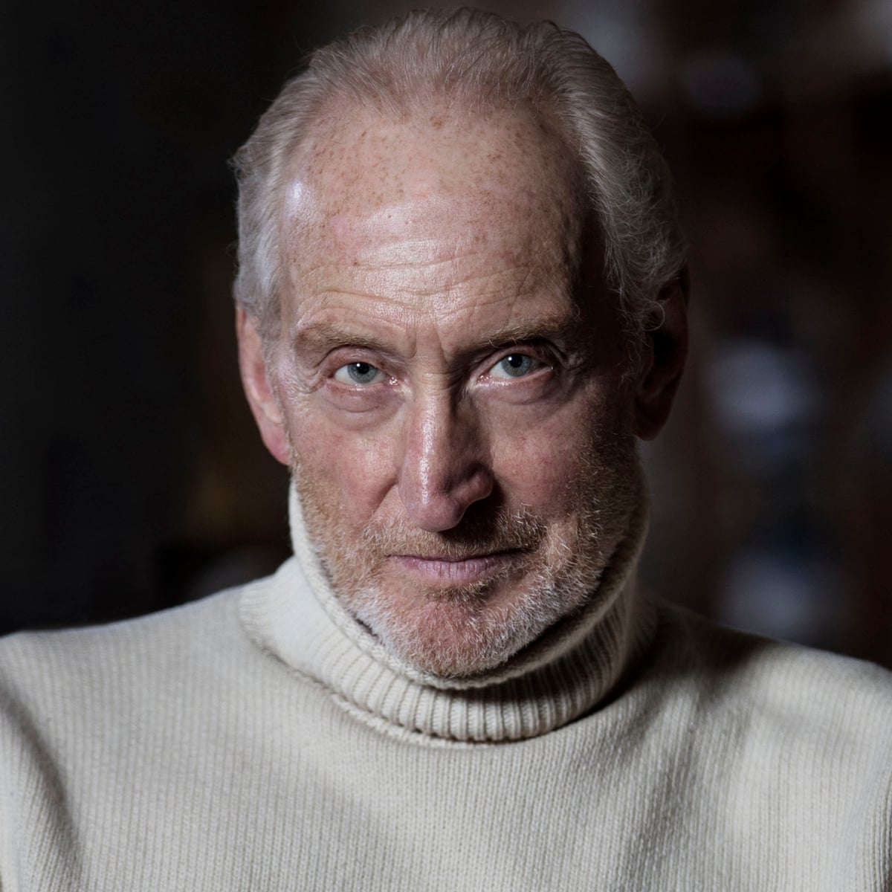
Charles Dance

Slide 47
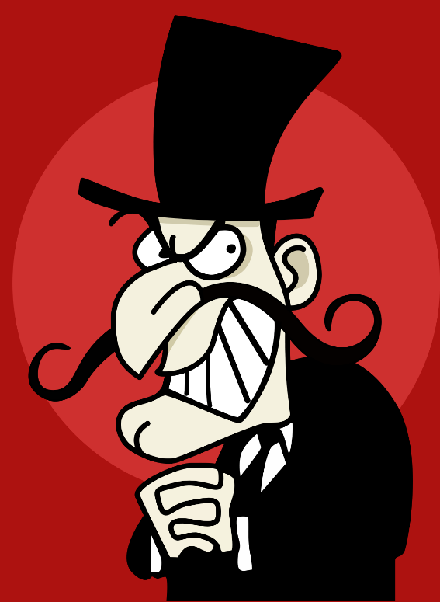
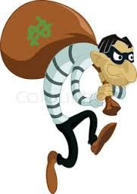
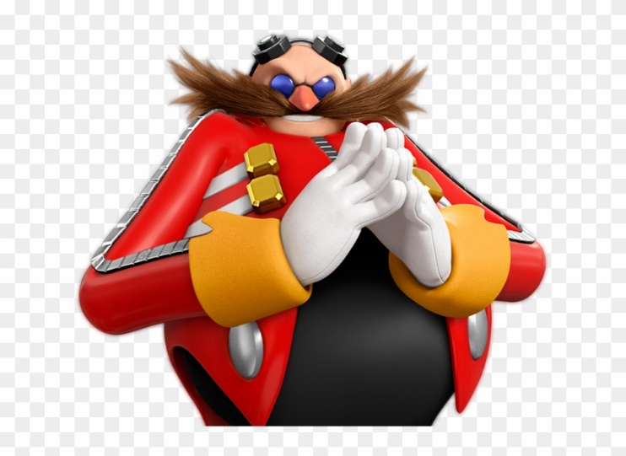
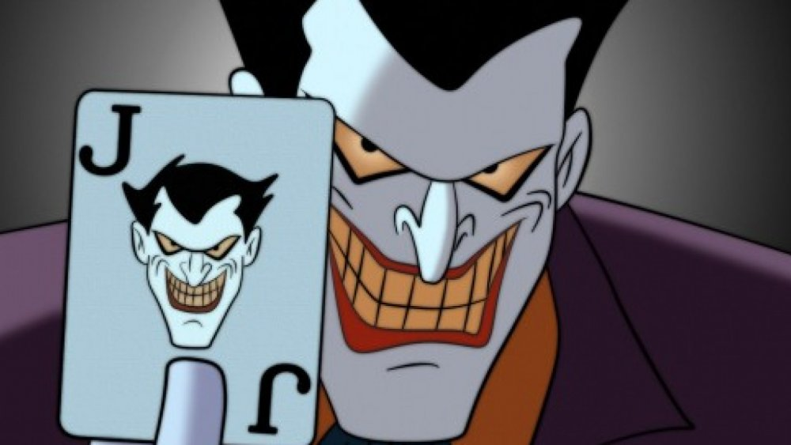

Slide 48
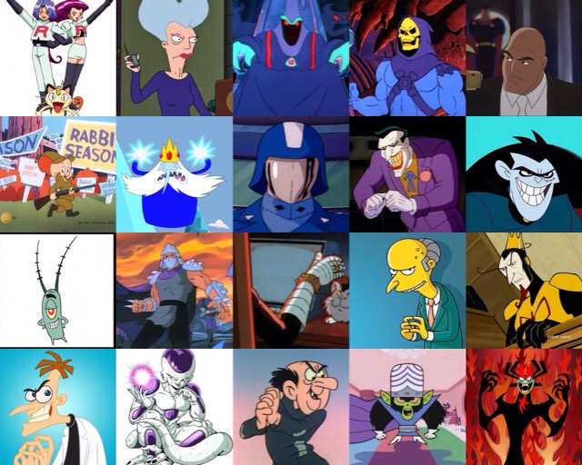

Slide 49
Budování dojmu o druhých se neúčastní pouze lidská tvář, ale vše z lidské přítomnosti a z lidského chování.
velmi důležité místo zaujímá např. lidský hlas a jeho kvalita.
oděv a šperky (srov. přísloví „šaty dělají člověka“) – zde si vzpomeňte na důležitost oděvu a úpravy vzhledu, když jde člověk na pohovor.
vůně člověka.
typ chůze a vůbec pohybů (srov. pohyby osob s tělesným postižením).
zranění či kosmetické vady na viditelných částech těla (srov. vypadlé přední zuby u žáků, oční vady, šilhavost, jizvy po operacích atd.).
způsob projevu (srov. zadrhávání, tichý hlas apod.).

Slide 50
Halo efekt a projekce
Psychoanalýza (S. Freud) a analytická psychologie (C. G. Jung) to nazývá projekce. V rámci projekce, která probíhá nevědomě (automaticky), si vytváříme představu o obsahu mysli a osobnosti někoho druhého. Naši projekci často nejsme schopni rozeznat a zaměňujeme ji za skutečný obsah mysli nebo osobnost druhého (za druhého).

Slide 51
Problémy s halo efektem
Automaticky býváme ve střehu, když se setkáváme s někým z jiného etnika.
+U jiných etnik kolikrát ani nedokážeme z tváře vyčíst sociálně relevantní informace (pohlaví, věk, zdravotní stav apod.).

Slide 52
Konfirmační zkreslení (confirmation bias)
Je to tendence vyhledávat, interpretovat a upomínat si zvláště na takové informace, které potvrzují (konfirmují) naše existující přesvědčení (beliefs) a schémata, zatímco nepoměrně méně uvažujeme o jiných, alternativních, možnostech (Plous & Scott, 1993).
Výraznější je u emočně nabitých témat.
Jedná se o užití nejednoznačných důkazů k podpoře vlastních domněnek, zvláště o druhých lidech.
(Konfirmační zkreslení spojuje tyto jevy: iluzorní korelaci (kdy máme dojem, že určité jevy spolu souvisí, přičemž však spolu nesouvisí), perseveraci přesvědčení (jev, kdy přesvědčení přetrvává, resp. je vybaveno i po jeho vyvrácení), efektu pořadí (za důležitější považujeme první informaci: původnější je lepší).)

Slide 53
Působení konfirmačního zkreslení se podobá hledání relevantních informací pomocí vyhledavačů. Vyhledávače (Google a spol.) a sociální sítě vždy vyhledávají informace relevantní pro konkrétního uživatele, tzn. že ve finále se kolem člověka utváří tzv. informační bublina.
Srov. teorii nálepkování (labeling theory).
Nálepka kriminálníka překryje nálepku rodiče, přítele, souseda atd.
Nálepka toho, kdo pořád vyrušuje rádoby vtipnými dotazy, překryje reálný výkon žáka při zkoušení.

Slide 54
Pygmalion efekt
To, jak ostatní vnímáme, je jedna věc. Víme, že máme nereflektované tendence podléhat různým zkreslením a falešným dojmům o druhých.
Jiná věc je to, že naše přesvědčení o druhých ovlivňuje naše chování k nim a tím potažmo i chování druhých k nám atd.
Tak vzniká sebenaplňující se proroctví.

Slide 55
Pygmalion efekt
Rosenthal &Jacobson (1968) ukázali, že jestliže učitelé byli navedeni, aby si mysleli, že jsou někteří žáci perspektivnější než jiní, tito žáci skutečně po nějaké době měli lepší výsledky (testováno pomocí objektivních metod měření!).
Skutečnost tedy může být očekáváním pozitivně (Pygmalion efekt) či negativně (golem efekt) ovlivněna.
https://www.youtube.com/watch?v=dkuomtYlZME (4 min)

Slide 56
Pygmalion efekt
Kritika:
Pygmalion efekt nebyl nikdy replikován, statistika výzkumu byla špatná.
Výsledky jsou příliš bombastické, efekt na IQ je reálně mnohem nižší.

Slide 57
Pygmalion efekt
Rosenthalův výzkum zkoumal vliv učitele na IQ žáků. Ten není tak značný.
Zůstává tu však pořád efekt toho, že když si něco myslím, tak se tak i chovám = efekt očekávání (expectancy effect).
Proto se dělají a budou dělat dvojitě slepé studie, protože vliv toho, že něco vím, může být na zkoumaný jev nenulový. Srov. placebo, nebo nocebo efekt – důvod, proč se dělají a budou dělat dvojitě zaslepené studie (double-blind experiments).
Čím větší vědomé očekávání má učitel od dítěte, tím lepších výsledků dítě dosáhne.
Problém bývá nízké očekávání např. od žáků ze sociálně znevýhodněného prostředí. = nemusí jít vůbec o IQ!

Slide 58
Chyby v sociální kognici ve škole
Chyby při budování dojmu o druhých jsou v běžném životě, kdy reagujeme na zcela neznámé lidi, více méně nicotné a více méně zanedbatelné.
Nepříjemných a fatálních rysů nabývají ovšem v pedagogice (při dlouholeté výchově dětí).
Když se totiž soustavně dopouštíme nespravedlivosti (budiž nám omluveny jednotlivé a výjimečné prohřešky), kazíme tím často nevratně nejen vztah dětí ke škole, ale často i jejich charakter.

Slide 59
Jak se zkresleními pracovat?
Nejprve si je uvědomit – pak lze jejich automatický dopad na nás zmírnit, inhibovat čili tlumit, vtáhnout do systému 2 (nikoli však potlačit).
Nejprve si je uvědomit – později je začít i „lovit. Být stopařem sebe sama.“
Snažit se uvědomit si konkrétní vliv daného automatismu (procesů systému 1) na náš úsudek. (tečka)
K nalezení těchto chyb mohou (krom četby literatury) sloužit intervize a supervize na školách.
Proti uvědomění si těchto zkreslení však působí osobní obrany, které se snaží udržet ideální obraz bezchybného já (k tomu je vhodný nějaký typ analýzy). (O utopii subjektu: James Hillman, Nová vize psychologie, 2020)

Slide 60
Na příště přečíst:
Povinný text ve Studijních materiálech: o emocích z Hewstone, Stroebe (2006, 211-221), autorem textu je Klaus Scherer.

Slide 61
Děkuji za pozornost

